Slide 1
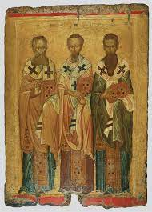
30 Ιανουαριου
Γιορτή των Τριών Ιεραρχών

Slide 2
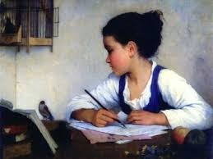
Γιορτη των Γραμματων

Slide 3
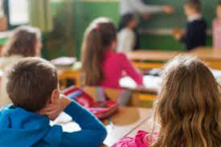
Οι τρεισ ΙερΑρχεΣ προστΑτεΣ:
της παιδείας
των μαθητών
των εκπαιδευτικών

Slide 4
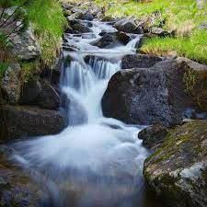
«οι μεΛΙρρυτοι ποταμοΙ τηΣ σΟΦΙαΣ»
Μέγας Βασίλειος
Γρηγόριος ο Θεολόγος
Ιωάννης ο Χρυσόστομος

Slide 5
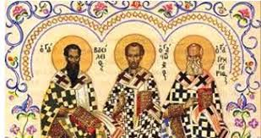
Οι Φωστήρες της τρισηλίου Θεότητος

Slide 6
ΑΠΟΛΥΤΙΚΙΟ ΤΡΙΩΝ ΙΕΡΑΡΧΩΝ
«Τοὺς τρεῖς μεγίστους φωστῆρας τῆς τρισηλίου Θεότητος, τοὺς τὴν οἰκουμένην ἀκτῖσι δογμάτων θείων πυρσεύσαντας∙ τοὺς μελιρρύτους ποταμοὺς τῆς σοφίας, τούς τὴν κτίσιν πᾶσαν θεογνωσίας νάμασι καταρδεύσαντας∙ Βασίλειον τὸν μέγαν, καὶ τὸν Θεολόγον Γρηγόριον, σὺν τῷ κλεινῷ Ἰωάννῃ, τῷ τὴν γλώτταν χρυσορρήμονι∙ πάντες οἱ τῶν λόγων αὐτῶν ἐρασταί, συνελθόντες ὕμνοις τιμήσωμεν∙ αὐτοὶ γὰρ τῇ Τριάδι, ὑπὲρ ὑμῶν ἀεὶ πρεσβεύουσιν».

Slide 7
Απολυτίκιον Τριων Ιεραρχων
Μετάφραση
Όλοι όσοι θαυμάζουμε τους λόγους των Τριών Μεγάλων Φωστήρων της τρισυπόστατης θεότητας, δηλαδή τον Μέγα Βασίλειο, τον Γρηγόριο τον Θεολόγο και τον ξακουστό Ιωάννη που το στόμα του έβγαζε χρυσάφι, ας τους τιμήσουμε με ύμνους. Γιατί αυτοί φώτισαν την οικουμένη με θείες διδασκαλίες. Γιατί σαν ποταμοί σοφίας πότισαν όλη την κτίση με τα άγια νερά της θεογνωσίας, και γιατί αυτοί μεσολαβούν και παρακαλούν πάντα την Αγία Τριάδα για μας.

Slide 8
Μεγασ βασιλειοσ
Γεννήθηκε στην Καισάρεια της Καππαδοκίας. Ο πατέρας του, Βασίλειος, ασκούσε το επάγγελμα του καθηγητή ρητορικής.
Τα πρώτα γράμματα τα έμαθε από τον πατέρα του. Κατόπιν η ανάγκη του για περαιτέρω μόρφωση τον έφερε στην Κωνσταντινούπολη και ακολούθως στην Αθήνα. Σπούδασε ρητορική, φιλοσοφία, αστρονομία, γεωμετρία, ιατρική, φυσική κ.α.
Αργότερα χειροτονείται Επίσκοπος. Για τη δράση του ονομάστηκε «το λιοντάρι του Χριστού»

Slide 9
Γρηγοριοσ ο θεολογοσ (ναζιανζηνοσ)
Ο Γρηγόριος γεννήθηκε στην Αριανζό, κοντά στη Ναζιανζό της Καππαδοκίας, γι’ αυτό λέγεται και Ναζιανζηνός. Έλαβε χριστιανική αγωγή από τον πατέρα του Γρηγόριο, που ήταν Επίσκοπος και τη μητέρα του Νόννα.
Σπούδασε στα πιο ονομαστά πνευματικά κέντρα της εποχής του, στην Καισάρεια, την Αλεξάνδρεια και την Αθήνα, όπου είχε συμμαθητή τον Μέγα Βασίλειο.
Μετά τις σπουδές του βαπτίστηκε κι έφυγε για την έρημο, όπου έγινε μοναχός.
Από την έρημο τον κάλεσε ο πατέρας του για να τον βοηθήσει στο ποιμαντικό του έργο και κατ’ απαίτηση των χριστιανών χειροτονήθηκε πρεσβύτερος κι αργότερα Επίσκοπος.

Slide 10
Ιωαννησ χρυσοστομοσ
Ο Ιωάννης γεννήθηκε στην Αντιόχεια.
Σπούδασε ρητορική κοντά στον φημισμένο δάσκαλο της εποχής Λιβάνιο. Ο δάσκαλός του τον εκτιμούσε τόσο πολύ για την ευφυΐα και τη ρητορική του δεινότητα.
Η Εκκλησία τον ονόμασε Χρυσόστομο για την ωραιότητα των λόγων του, ενώ για τη ρητορική δεινότητα ονομάστηκε «Δημοσθένης του Χριστιανισμού»
Στη συνέχεια έφυγε για την έρημο, όπου ασκήτευσε. Αργότερα χειροτονηθεί διάκονος κι έφτασε μέχρι τον αρχιεπισκοπικό θρόνο της Κωνσταντινούπολης.

Slide 11
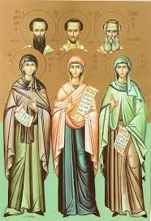
Γιοι σπουδαιων γυναικων
Οι τρεις άντρες είχαν χαρίσματα και αγωγή που πήραν από τις μητέρες τους, την Εμμέλεια, τη Νόννα και την Ανθούσα.

Slide 12
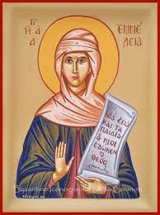
Αγια εμμελεια, μητερα μεγαλου βασιλειου
Μητέρα δέκα τέκνων, ανάμεσά τους ο Άγιος Βασίλειος, ο Άγιος Γρηγόριος Νύσσης, ο Άγιος Πέτρος Σεβαστείας, η Οσία Μακρίνα και ο Όσιος Ναυκράτιος. Ανέθρεψε μόνη της τα τέκνα της μετά τον θάνατο του συζύγου της. Η Εκκλησία την ανακήρυξε Αγία και τιμά τη μνήμη της κάθε χρόνο την 1η Ιανουαρίου και στις 30 Μαΐου.

Slide 13
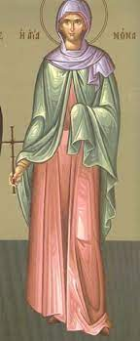
Αγια νοννα, μητερα Γρηγοριου θεολογου
Η Νόννα με επιμονή και υπομονή κατόρθωσε να μεταστρέψει στην Ορθοδοξία τον αιρετικό σύζυγό της Γρηγόριο. Το ζευγάρι απέκτησε τρία παιδιά, που και τα τρία αγίασαν, ο Γρηγόριος ο Ναζιανζηνός, ο Καισάριος και η Γοργονία. Η μνήμη της εορτάζεται στις 5 Αυγούστου.

Slide 14
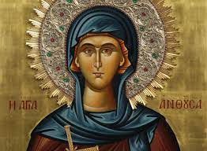
Αγια ανθουσα, μητερα ιωαννη χρυσοστομου
Έμεινε χήρα σε ηλικία μόλις είκοσι χρονών κι ανέθρεψε μόνη της τον μοναχογιό της Ιωάννη, σύμφωνα με τις αρχές του χριστιανισμού. Η μνήμη της εορτάζεται στις 28 Ιανουαρίου.

Slide 15
Φιλανθρωπικο εργο
«Ο ευεργετημένος πρέπει να θυμάται το καλό που του έκαναν, ο ευεργέτης όμως καθόλου.»
Γρηγόριος Θεολόγος
«Δώσε ψωμί και πάρε παράδεισο. Δώσε μικρά και πάρε μεγάλα. Δώσε θνητά και πάρε αθάνατα. Λύτρωση της ψυχής είναι η ελεημοσύνη»
Ιωάννης Χρυσόστομος

Slide 16
ΜΕΓΑΣ ΒΑΣΙΛΕΙΟΣ
Αιώνιο παράδειγμα φιλανθρωπίας, γίνεται η μεγάλη φτωχούπολη του Βασιλείου, όπου έβρισκαν περίθαλψη και φαγητό οι κατατρεγμένοι της ζωής: οι φτωχοί, οι άρρωστοι, τα ορφανά και οι γέροι. Η συντήρηση της «Βασιλειάδας» γίνεται από τα έσοδα της επισκοπής, τις δωρεές και τον μισθό του Βασιλείου, που αναγκάζεται πολλές φορές να τρώει ξερό ψωμί και χόρτα, για να του περισσεύουν χρήματα για τη «Βασιλειάδα».

Slide 17
Γρηγοριοσ νΑΖΙΑΝΖΗΝΟΣ
Ο Γρηγόριος ζούσε λιτά, έδωσε την περιουσία του στους φτωχούς. Πίστευε στη δικαιοσύνη, την ισότητα και την ίση κατανομή του πλούτου. Αφιερώθηκε σε μια κοινωνική μάχη για τα δίκαια του λαού βοηθώντας το ποίμνιο του.

Slide 18
Ιωαννησ χρυσοστομοσ
Αφοσιώθηκε στην ανάπτυξη της φιλανθρωπικής ιδέας. Η φιλαργυρία και η πλεονεξία είναι κατά τον Χρυσόστομο φοβερές αμαρτίες που φθείρουν την ψυχή. Για αυτό έλεγε συχνά : "Ουδείς φιλόχρυσος εγένετο φιλόχριστος". Στιγμάτιζε ακόμη τους πλούσιους, διότι έκαναν κακή χρήση του πλούτου τους, ενώ το 80 % των κατοίκων της Αντιόχειας πεινούσε. Δεν μπορείς να ισχυρίζεσαι, έλεγε, ότι αγαπάς τον Θεό, όταν αδιαφορείς για τον διπλανό σου. Απ΄ όλα τα γνωρίσματα που χαρακτηρίζουν τον χριστιανό, το σπουδαιότερο είναι η αγάπη και η αλληλοβοήθεια, τόνιζε.

Slide 19
Αποφθεγματα μεγαλου βασιλειου
«Να μελετούμε τα βιβλία ακολουθώντας το παράδειγμα των μελισσών, που συλλέγουν από τα λουλούδια μόνο το χρήσιμο και το ωφέλιμο».
«Το διδασκαλείον πρέπει να ευρίσκεται εις ήσυχο μέρος, ο διδάσκων πρέπει να προσπαθεί να ελκύσει την εμπιστοσύνη των μαθητών του».
«Όπως δεν τρώμε βλαβερές κι επικίνδυνες τροφές, έτσι δεν πρέπει να διαβάζουμε ακατάλληλα βιβλία, που καταστρέφουν την ψυχή».

Slide 20
ΡΗΣΕΙΣ γρηγοριου θεολογου
«Να τιμούμε τη μητέρα μας. Ο καθένας έχει τη δική του μητέρα. Όλοι όμως έχουμε κοινή μητέρα την πατρίδα και αυτή πρέπει να τιμούμε ιδιαίτερα.»
«Μη θέλεις να πείσεις με τα λόγια, αλλά με τα έργα. Μισώ την διδασκαλία που είναι αντίθετη με τον τρόπο ζωής».
«Για τους ανθρώπους μεγάλη δόξα στη ζωή είναι η γνώση, αλλά και κακό για όσους την χρησιμοποιούν άσχημα».

Slide 21
Λογια ιωαννη χρυσοστομου
«Η συναίσθηση της άγνοιας είναι ένα μεγάλο βήμα προς τη γνώση.»
«Τίποτε δεν δυσαρεστεί τόσο τους περισσότερους ακροατές, όσο το να εγκωμιάζει κανείς τον εαυτό του.»
«Όπως το σώμα έχει ανάγκη από υλική τροφή, έτσι και η ψυχή έχει ανάγκη από καθημερινή υπόμνηση και τροφή πνευματική.»

Slide 22
Η εορτη των τριων ιεραρχων
Στα χρόνια της βασιλείας του Αλέξιου Κομνηνού ξέσπασε μία διαμάχη, αιτία φιλονικίας των χριστιανών ήταν το ποιος εκ των τριών αγίων είναι σημαντικότερος. Η διαμάχη έλαβε μεγάλες διαστάσεις, τα πλήθη χωρίστηκαν σε τρεις ομάδες, τους Βασιλείτες, Γρηγορίτες και Ιωαννίτες.

Slide 23
Οι ίδιοι οι άγιοι εμφανιζόμενοι στον θεοσεβή ιεράρχη Ιωάννη Μαυρόποδα, επίσκοπο Ευχαϊτών, αποκάλυψαν την επιθυμία τους να σταματήσει η επικίνδυνη για την ενότητα της Εκκλησίας διαμάχη.

Slide 24
Ο Ιωάννης συνένωσε τη μνήμη και των Τριών Ιεραρχών σε μία κοινή εορτή στις 30 Ιανουαρίου και έγραψε γι’ αυτήν ειδική ακολουθία, η οποία ψάλλεται ως τις ημέρες μας. Κατ’ αυτόν τον τρόπο έληξε η φιλονικία.

Slide 25
Από την εποχή της Τουρκοκρατίας, ίσως και παλαιότερα, υπήρχε το έθιμο: η γιορτή των Τριών Ιεραρχών να θεωρείται και σαν γιορτή της Παιδείας. Έτσι, το 1838 καθιερώνεται η γιορτή των Τριών Ιεραρχών ως γιορτή των Γραμμάτων και της Παιδείας. Την ημέρα αυτή πανηγυρίζει η Ορθόδοξη Χριστιανική Εκκλησία, τιμούμε την πίστη τους και την αγάπη τους στον Θεό και τους ανθρώπους.

Slide 26
Οι τρεισ ιεραρχεσ στην ελληνικη παραδοση
Κάλαντα Τριών Ιεραρχών, Κοτυώρων Πόντου
Άγιος Βασίλης έρχεται από την Καισαρείαν
πηγαίνει στην Ιερουσαλήμ την πόλη την αγίαν.
Στον δρόμο που επήενεν βλέπει τον Ιωάννην,
ομού με τον Γρηγόριο και τον εχαιρετάει:
Ώρα καλή, Γρηγόριε, τριάδος της Αγίας
και του Χριστού υπέρμαχε και της Υπεραγίας.
Χαίρε κι εσύ, Χρυσόστομε,
μέγιστε και φωστήρα
διδάσκαλε που έγραψες την θεία λειτουργίαν.
Χαίρε κι εσύ, Βασίλειε, πόθεν κατεβαίνεις;
Από ποια πόλη έρχεσαι και τώρα που πηγαίνεις;
Έρχομαι απ’ την Καισάρειαν κι απ’ την Καππαδοκίαν,
πηγαίνω στην Ιερουσαλήμ, την πόλιν την αγίαν.
Θα πάρω εις το σπήλαιον, Να πάω να ιδώ τον τόπον.
Που εγεννήθη ο χριστός, ας κάμω και τον κόπον
Προσευχή στους Τρεις Ιεράρχες

Slide 27
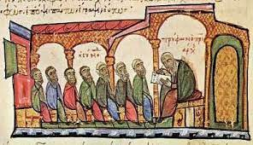
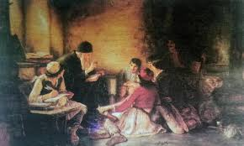
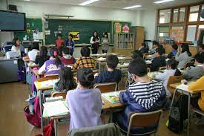
Το διαχρονικο αγαθο τησ παιδειασ

Slide 28
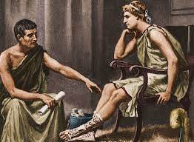
Ο ρολοσ του δασκαλου
«Εις μεν τον πατέρα μου οφείλω το ζην, εις δε τον διδάσκαλό μου το ευ ζην.»
(Στον πατέρα μου οφείλω το ότι ζω, στον δάσκαλό μου το ότι ζω καλά).
Μέγας Αλέξανδρος

Slide 29
«Ο ιδανικός δάσκαλος είναι εκείνος που γίνεται γέφυρα ,για να περάσει αντίπερα ο μαθητής του κι όταν πια του έχει διευκολύνει το πέρασμα, αφήνεται χαρούμενα να γκρεμιστεί, ενθαρρύνοντας τον μαθητή του να φτιάξει δικές του γέφυρες».
Νίκος Καζαντζάκης, 1883-1957

Slide 30
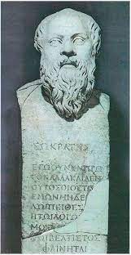
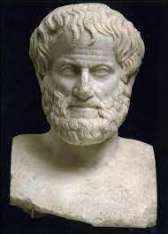
Προτυπα δασκαλων και σοφιασ
Αριστοτέλης
Σωκράτης
Πλάτων

Slide 31
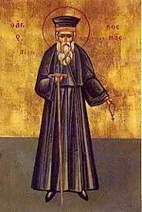
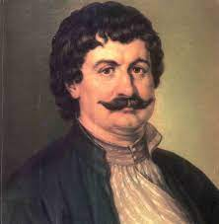
Οι δασκαλοι του γενουσ
Αδαμάντιος Κοραής
Ρήγας Φεραίος
Κοσμάς Αιτωλός

Slide 32
Η ελληνικη παιδεια

Slide 33
Προσφορα των τριων ιεραρχων
Θεμελίωσαν την Ορθοδοξία, γι’αυτό και τους λέμε Πατέρες.
Μορφώθηκαν ελληνικά και δίδαξαν ελληνικά. Αγάπησαν τα γράμματα και τον πολιτισμό των αρχαίων Ελλήνων.
Οι μεγάλοι σοφοί της εποχής μας αντλούν από την ανεξάντλητη σοφία τους.
Είχαν πολλά χαρίσματα. Με την επιμέλεια, τον κόπο και την προσπάθεια έγιναν μεγάλοι.
Αγωνίστηκαν ασταμάτητα, προσευχήθηκαν αδιάκοπα και ασκήθηκαν στον αγώνα της αρετής.

Slide 34
προσφορα των τριων ιεραρχων
Ζούσαν απλή ζωή χωρίς πολυτέλειες.
Αφιέρωσαν τη ζωή τους στους φτωχούς συνανθρώπους τους και στους δυστυχισμένους.
Έγιναν μεγάλοι – πολύ μεγάλοι – δάσκαλοι, πραγματικοί φωστήρες αλλά και σπουδαίοι ρήτορες.
Για τη σοφία τους και την καλοσύνη τους, ο λαός τους εκτιμούσε και τους αγαπούσε.
Αξίζει να τους μιμηθούμε!

Slide 35
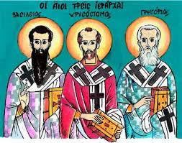
Οι Άγιοι Πατέρες ας πρεσβεύουν για εσάς, για εμάς, για το γένος μας
ΧΡΟΝΙΑ ΠΟΛΛΑ

